Slide 1




Workshop 27/08/2019
Tithnara Nicolas SUN
Philippe Dhaussy (Lab-STICC)
Lionel Van Aertryck (DGA-MI)
Ciprian Teodorov (Lab-STICC)

Slide 2



Table of contents
Introduction
Contexte
Problématique
Approche
Cyber Threat Application (CTA)
Conclusion

Slide 3
Introduction Contexte
Cyber-sécurité des systèmes de controle industriel
Système de controle industriel
Interfaces cyber-physiques
Fonctionnement dynamique
Nombreux langages de specification
Nombreuses plateforme d’exécution
Modélisation d’attaque
Attack trees, DAGs, graphs
Soit très haut-niveau -> découplé du domaine technique
Soit très bas-niveau -> proche du domaine technique

Slide 4
Introduction Problématique
Comment capturer le système et son fonctionnement nominal tout en le composant avec des scenarios d’attaque ?
Comment décorréler l’architecture du système de la modélisation d’attaque?
Comment modéliser la surface d’attaque du système?
Comment gérer l’hétérogénéité du système ?

Slide 5
Introduction Problématique
1. Opportunisme – Degré de sophistication variable pour se focaliser sur les points d’intérêts. (“Zoom”)
2. Séparation système/attaque – Modélisation du système indépendamment de la modélisation d’attaque. (“Comportement nominal du système”)
3. Réification de la surface d’attaque – Surface d’attaque explicite pour permettre la modélisation d’attaque. (“Points d’interaction/d’entrée explicites”)
4. Connaissance partielle – Modélisation de point de vue lié à un acteur. (“Vision, portée & capacités d’interaction restreintes”)
5. Support d’exécution – Modélisation exécutable.
6. Hétérogénéité sémantique – Support de différents langages

Slide 6
Introduction Approche
Methodology based on the integration of two correlated processes :
Target system modeling process – TSM - (captures the « situation »)
Executable attack modeling process – EAM
The TSM process enables capturing the semantics of the system
The EAM process focuses on the specification of attack scenarios
The TSM and EAM link is established at the semantic level through the formal definition of attack surface operations (operations exposed from the TSM semantics).

Slide 7
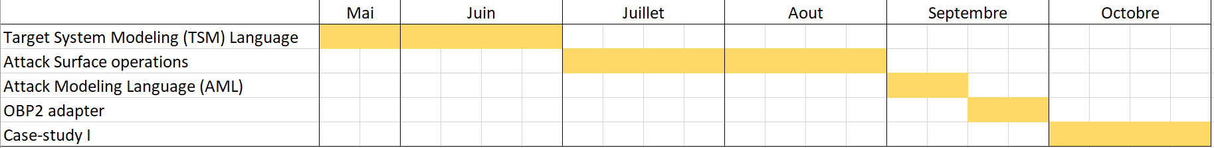
Introduction Approche
Target System Modeling Language [30/06/19]
Attack surface operations [1/09/19]
Attack modeling language [15/09/19]
OBP2 adapter, or hand-made simulator [30/09/19]
Case-study I - [30/10/19]

Slide 8
Cyber Threat Application Requirements
System modeling for cybersecurity purposes:
Based on PimCA [2]
Step-by-step attack scenario execution [2][5]
Along with cases study

Slide 9
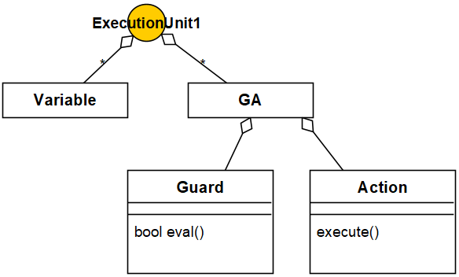
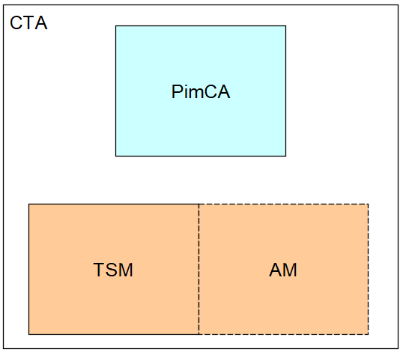
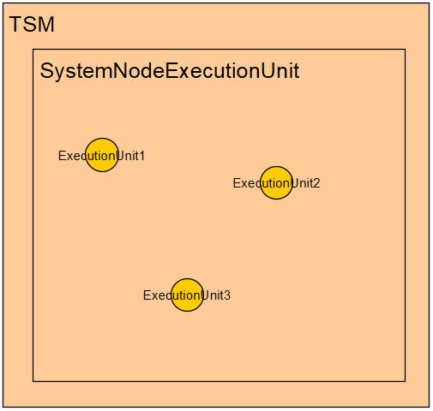
Cyber Threat Application Rappel
OpenFlexo
Guard/Action
ExecutionUnit

Slide 10
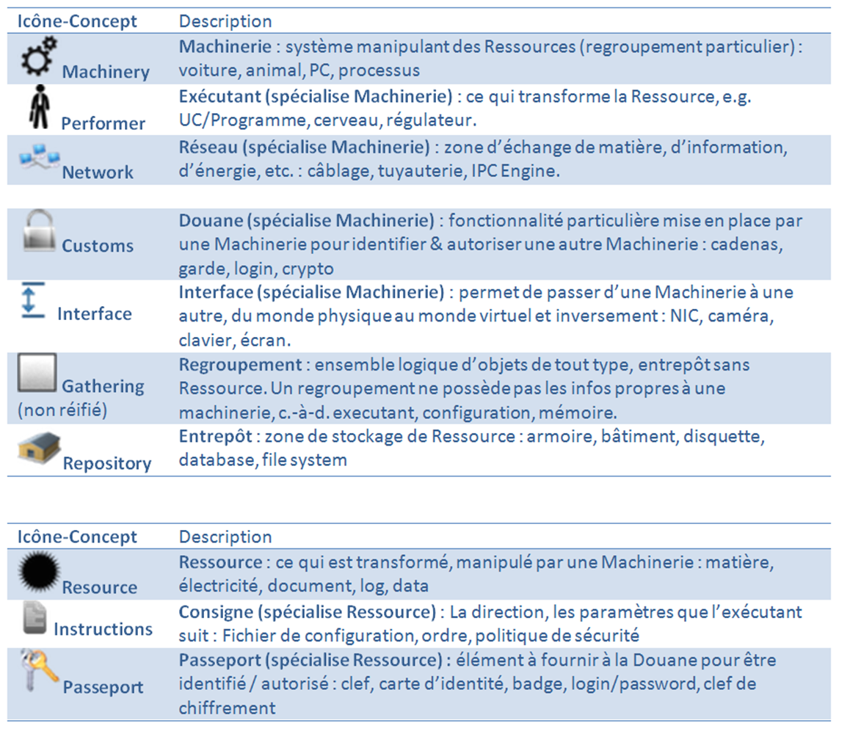
Cyber Threat Application PimCA/Openflexo

Slide 11
Cyber Threat Application PimCA/Openflexo
Machinerie:
Elément actif pourvu d’un comportement [6]
Performer := Entité humaine.
Réseau := Entité qui transmet les données/messages/matières d’une machinerie à l’autre.
Douane := Entité qui bloque les échanges à moins d’avoir accès au passeport correspondant.
Interface := Entité marque la separation du monde physique au monde cyber ou inversement.
Regroupement := Ensemble de machineries.
Conteneur := Entité qui contient des ressources.

Slide 12
Cyber Threat Application PimCA/Openflexo
Ressource:
Elément passif
Instructions := Description d’un comportement de machinerie.
Passeport := Ressource dont dépend une douane, nécessaire pour communiquer à travers la douane.

Slide 13
Cyber Threat Application PimCA/Openflexo
Name | Nom | Sens | Description
Swap | Echange | Bidirectionnel | Lien de communication générique entre deux entités, existence de variables partagées
Check | Vérification | Unidirectionnel | Lien de droit en lecture, existence de variables observables chez la cible.
Control | Contrôle | Unidirectionnel | Lien de droit en écriture, existence de variables observables et de comportements déclenchables chez la cible. Présuppose le lien de vérification.
Use | Utilisation | Unidirectionnel | Lien de droit en écriture limité, existence de certain comportement déclenchable chez la cible.
Produce | Production | Unidirectionnel | Lien de flux de matière/données. Implique un process de fonctionnement nominal.
Maintain | Maintenance | Unidirectionnel | ???

Slide 14
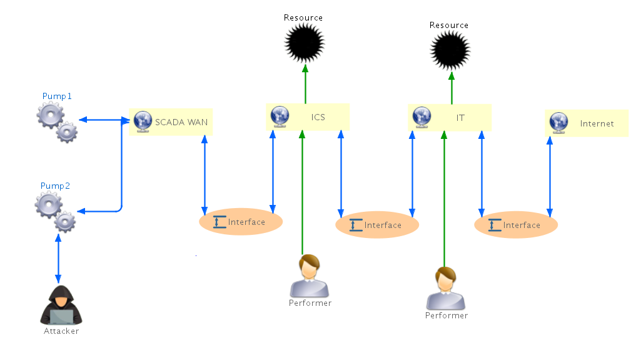
Cyber Threat Application Top 20
The Top 20 Cyber Attacks Against Industrial Control Systems, https://static.waterfall-security.com/Top-20-ICS-Attacks.pdf

Slide 15
Cyber Threat Application Top 20
The Top 20 Cyber Attacks Against Industrial Control Systems, https://static.waterfall-security.com/Top-20-ICS-Attacks.pdf
Première approche (à raffiner/faire évoluer)
Chaque type implique des guards/actions différentes

Slide 16
Cyber Threat Application Compromised Remote Site
Steps | Compromised Remote Site |  |  | Social engineering attack
1 | Breaking into physical site of unstaffed SCADA WAN node |  |  | Malware injection
2 | Plugging and hiding laptop into switch |  |  | Observation/Understanding/Design/Research
3 | Remote controlling of the laptop via WIFI |  |  | Privilege elevation
4 | Pivoting into the SCADA WAN |  |  | Pivoting
5 | Shutdown |  |  | Malware execution
 |  |  |  | Trace erasure

Slide 17
Cyber Threat Application Compromised Remote Site
X

Slide 18
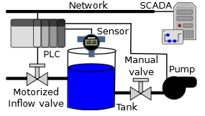
Cyber Threat Application Compromised Remote Site
CPDY: Extending the Dolev-Yao Attacker with Physical-Layer Interactions, Marco Rocchetto & Nils Ole Tippenhauer
https://arxiv.org/pdf/1607.02562.pdf

Slide 19
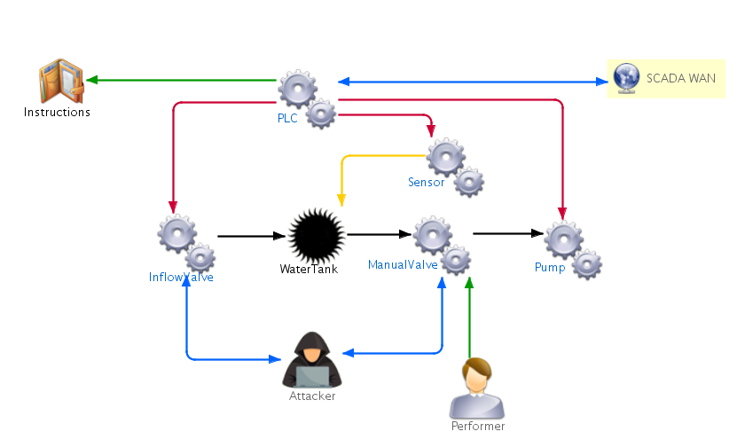
Cyber Threat Application Compromised Remote Site
[1]

Slide 20
Cyber Threat Application Compromised Remote Site
[1]

Slide 21
Cyber Threat Application Compromised Remote Site
1.La valve d’entrée fait rentrer l’eau dans le réservoir.
2.Le capteur vérifie le niveau d’eau dans le réservoir.
3.Le capteur communique sa mesure au PLC.
4.Quand le niveau d’eau atteint un seuil (Instructions), le PLC ordonne à la valve de se fermer et à la pompe de se mettre en marche.
5. Quand le niveau d’eau atteint un seuil (Instructions), le PLC ordonne à la valve de s’ouvrir et à la pompe de s’éteindre.
6.La valve manuelle peut être ouverte ou fermée par un agent humain.
7.Une centrale SCADA communique avec le PLC. [2][5]

Slide 22
Cyber Threat Application Compromised Remote Site
Exemple de scénario d’attaque:
1. L’attaquant ferme manuellement la valve de sortie.
2. L’attaquant force la valve d’entrée ouverte.
3. L’attaquant cause un débordement du réservoir.[2][5]

Slide 23
Conclusion Rappel
Modélisation de système via Pimca
-Machineries
-Ressources
-Liens
Modélisation d’attaque
-Top 20 d’attaques
-7 patterns différents d’étapes élémentaires
-Scénario d’attaque compose d’étapes élémentaires

Slide 24
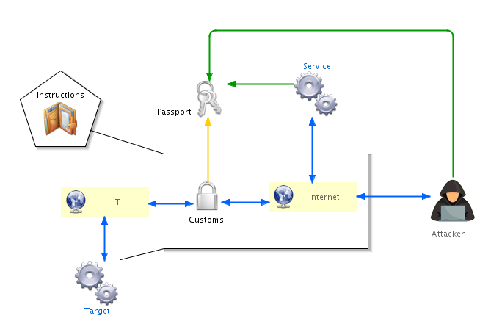
Conclusion Rappel
OpenFlexo, execution pas à pas sur un exemple simple
(Utilisation de booléens uniquement)

Slide 25
Conclusion Rappel
Target System Modeling Language [30/06/19]
Attack surface operations [1/09/19]
Attack modeling language [15/09/19]
OBP2 adapter, or hand-made simulator [30/09/19]
Case-study I - [30/10/19]

Slide 26
Conclusion
To do (short-term)
Comité de suivi individuel (CSI) de 2e année (05/09/2019)
Scénario de Compromised Remote Network exécutable sur OpenFlexo (avec d’autres variables que des booléens)
Ecriture d’article (cf Overleaf)

Slide 27
Conclusion
To do (mid-term)
Autres cas d’études
3. Réification de la surface d’attaque – Surface d’attaque explicite pour permettre la modélisation d’attaque. (“Points d’interaction/d’entrée explicites”)
4. Connaissance partielle – Modélisation de point de vue lié à un acteur. (“Vision, portée & capacités d’interaction restreintes”)

Slide 28
Introduction Context
Executable attack modeling on industrial control systems
Some characteristics :
Cyber-physical interfaces
Dynamical systems
Semantic heterogeneity
Large number of specification and implementation languages
Large number of execution platforms
Attack modeling
Attack trees, DAGs, graphs
Embedded attack strategies (embedded malicious code)
Either very abstract -> decoupled from the technical domain
Or very concrete -> coupled with the technical domain but low-level
Difficult to perform « execution-based » analysis

Slide 29
Introduction Research questions
How to capture an abstract operational semantics of the targeted system and compose it with executable attack modeling ?
How to steer the focus towards architecture independent attack modeling ?
How to capture the attack surface of the system-under attack (SUA) ?
How to handle the semantic heterogeneity in the targeted system.

Slide 30
Introduction Research questions
Opportunism – The modeling language should allow an opportunism-based iterative refinement approach. The user should be able to detail only the points of interest, and provide very abstract (generic) implementation for the other parts.
Cyber-separation – Ideally, the functional system model should be decoupled from the attack/defense actor modeling aspects. Which will enable focused reasoning both on the system aspects, and attack/defense models
Attack surface reification – The attack surface should be exposed explicitly to ease the specification of attack/defense strategies
Incomplete knowledge – The attack/defense actors act on the system having a limited knowledge. As opposed to specification languages which strive to provide an omniscient view on the system, attack discovery and modeling formalism should enable restricting the access to the « system model » to the attack surface.
Execution support -- The formalism should provide the mechanisms for representing the system dynamics, even in the presence of partial behavior specification.
Multi-level abstraction : mix abstraction levels
Semantic heterogeneity : mix different languages

Slide 31
Introduction Approach
Methodology based on the integration of two correlated processes :
Target system modeling process – TSM - (captures the « situation »)
Executable attack modeling process – EAM
The TSM process enables capturing the semantics of the SUA
The EAM process focuses on the specification of attack scenarios
The TSM and EAM link is established at the semantic level through the formal definition of attack surface operations (operations exposed from the TSM semantics).

